Slide 1
UT 7: Amenazas, ataques y fraudes en los sistemas de información
2ºSMR – Seguridad Informática
Notes:
Programa de Cisco Networking Academy
Routing y switching
Capítulo 1: Introducción a redes conmutadas

Slide 2
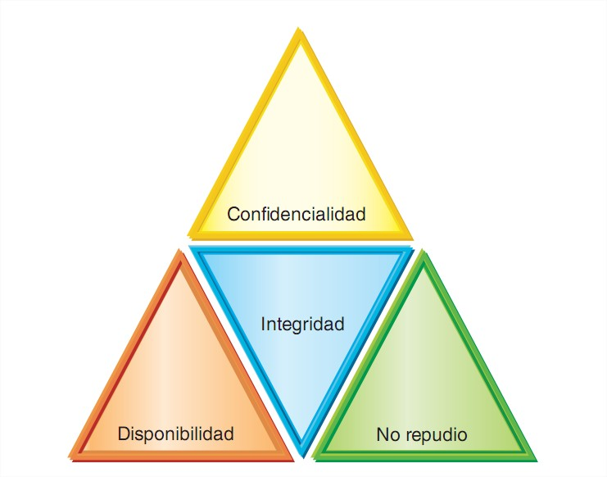

Introducción
The only truly secure system is one that is powered off, cast in a block of concrete and sealed in a lead-lined room with armed guards -- and even then I have my doubts.” Eugene H. Spafford
Un sistema ”seguro” (“fiable”) debe garantizar:
Confidencialidad
Integridad
Disponibilidad
No repudio
Notes:
1.1 Diseño de LAN
1.1.1 Redes convergentes
1.1.1.1 Complejidad creciente de las redes

Slide 3

Introducción
Confidencialidad: consiste en la capacidad de garantizar que la información, almacenada en el sistema informático o transmitido por la red, solamente va a estar disponible para aquellas personas autorizadas a acceder a dicha información.
Disponibilidad: la definiremos como la capacidad de garantizar tanto el sistema como los datos van a estar disponibles al usuario en todo momento. Supone que la información pueda ser recuperada cuando se necesite, evitando su perdida o bloqueo.
Integridad: garantizar que los datos no han sido manipulados o modificados desde su creación sin autorización.
No repudio: este objetivo garantiza la participación de las partes en una comunicación. Ninguna de las partes involucradas pueda negar en el futuro una operación realizada. El no repudio prueba que el autor envió la comunicación (no repudio en origen) y que el destinatario la recibió( no repudio en destino).
Notes:
1.1 Diseño de LAN
1.1.1 Redes convergentes
1.1.1.1 Complejidad creciente de las redes

Slide 4

Introducción
Riesgos para los Sistemas de Información
Daño físico: fuego, agua, vandalismo, pérdida de energía, desastres naturales
Acciones humanas: intencionales o accidentales que puedan atentar contra la productividad
Fallos equipamiento: fallos del sistema o dispositivos periféricos.
Ataques internos o externos: hacking, cracking y/o cualquier tipo de ataque
Pérdida datos: divulgación de secretos comerciales, fraude, espionaje, robo
Errores en aplicaciones: errores computación, errores entrada, etc …
Notes:
1.1 Diseño de LAN
1.1.1 Redes convergentes
1.1.1.1 Complejidad creciente de las redes

Slide 5
Introducción
¿Qué proteger?
Activos: recursos que tengan valor y deban ser protegido frente a percances intencionados o no. Los activos son:
Información: todo elemento que contenga datos y estén almacenados en un soporte. ¡¡¡ MÁS IMPORTANTE !!!
Software: programas y aplicaciones que utiliza la organización para el buen funcionamiento del sistema operativo.
Físicos: es la infraestructura y tecnología para gestionar la información de la organización.
Personal: trabajadores de la organización.
Notes:
1.1 Diseño de LAN
1.1.1 Redes convergentes
1.1.1.1 Complejidad creciente de las redes

Slide 6
Amenazas
Amenazas: es cualquier circunstancia que atente contra el buen funcionamiento de un sistema informático. Es una violación potencial de seguridad. Se dividen en:
Pasivas: conocidas como “escuchas”, objetivo es obtener información, como por ejemplo: utilizar portátiles con programas que permitan monitorizar el tráfico de la red WIFI.
Activas: tratan de realizar cambios no autorizados en el sistema, por ejemplo una usurpación de identidad.
Notes:
1.1 Diseño de LAN
1.1.1 Redes convergentes
1.1.1.1 Complejidad creciente de las redes

Slide 7
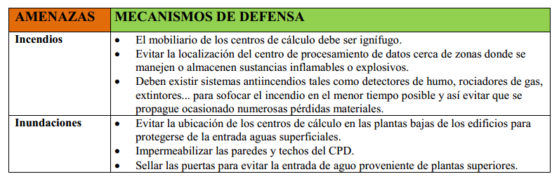
Clasificación Amenazas
Amenazas Físicas
Notes:
1.1 Diseño de LAN
1.1.1 Redes convergentes
1.1.1.1 Complejidad creciente de las redes

Slide 8
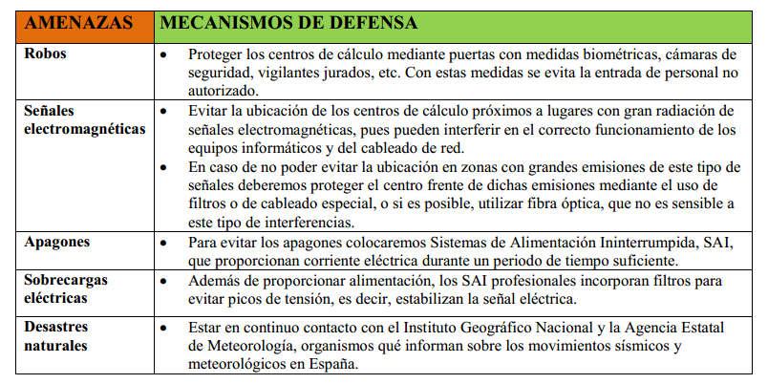
Clasificación Seguridad
Amenazas Físicas
Notes:
1.1 Diseño de LAN
1.1.1 Redes convergentes
1.1.1.1 Complejidad creciente de las redes

Slide 9
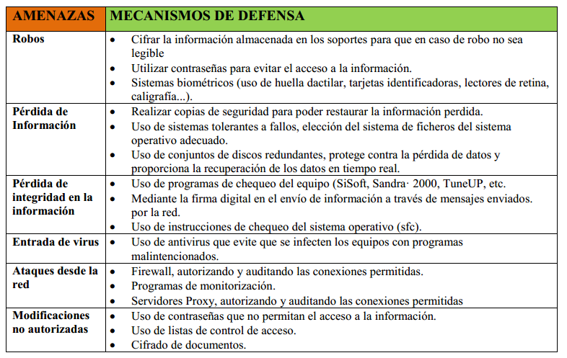
Clasificación Seguridad
Amenazas Lógicas
Notes:
1.1 Diseño de LAN
1.1.1 Redes convergentes
1.1.1.1 Complejidad creciente de las redes

Slide 10
Vulnerabilidad
Vulnerabilidad: o punto débil, es cualquier debilidad de un activo, es lo que se conoce como agujeros de seguridad.
Estos agujeros pueden estar a asociados a:
Fallos en la implementación de las aplicaciones,
Fallos en la configuración del sistema operativo.
Una clasificación:
Vulnerabilidades de los usuarios
Vulnerabilidades hardware
Vulnerabilidades software:
Del Sistema Operativo
De las aplicaciones
De los protocolos de red
De los algoritmos de cifrado
Notes:
1.1 Diseño de LAN
1.1.1 Redes convergentes
1.1.1.1 Complejidad creciente de las redes

Slide 11
Vulnerabilidad - Bug
El bug o fallo de seguridad es una característica de un software que puede hacer que el programa funcione incorrectamente o de manera no pensada o no deseada.
Que un software no tenga bugs es muy complicado.
Ningún fabricante de software está libre de bugs.
Necesario mecanismos de mantenimiento y actualización.
Los fabricantes de software publican:
Fix , hotfix: programas para eliminar causa que provoca un bug.
Patch: programa para solventar las consecuencias de un bug.
Service Pack: nueva versión de un programa generalmente sin nuevas características, pero con todos lo bugs resueltos. Acuñado por Microsoft pero es aceptado de forma generalizada.
Notes:
1.1 Diseño de LAN
1.1.1 Redes convergentes
1.1.1.1 Complejidad creciente de las redes

Slide 12
Vulnerabilidad - Exploit
Los exploits son, en última instancia, errores en el proceso de desarrollo del software que suponen brechas de seguridad que los ciberdelincuentes pueden utilizar para acceder al software y, por extensión, a todo su equipo.
¿Cómo se reconocen los exploits?
Dado que los exploits se aprovechan de las brechas de seguridad en el software, los usuarios no sabrán que han sido infectados hasta que sea demasiado tarde.
¿Cómo se solucionan los exploits?
Dado que la mayor parte de los exploits son el resultado de fallos por parte del desarrollador, es su responsabilidad subsanarlos creando y distribuyendo una corrección. Es fundamental que los usuarios mantengan todo su software actualizado
Notes:
1.1 Diseño de LAN
1.1.1 Redes convergentes
1.1.1.1 Complejidad creciente de las redes

Slide 13
Vulnerabilidad – Expedientes Seguridad
Cuando se descubre una nueva vulnerabilidad recibe un número de identificación único. Este número identifica el Expediente de Seguridad abierto a esa vulnerablidad.
Estos expedientes contienen:
Un estudio sobre el bug y la vulnerabilidad
Cuales son los sistemas afectados
Cuales son los riesgos,
Como deben solucionarse.
Ejemplo:
https://www.securityfocus.com/bid/106159/references
Notes:
1.1 Diseño de LAN
1.1.1 Redes convergentes
1.1.1.1 Complejidad creciente de las redes

Slide 14
Vulnerabilidad – Expedientes Seguridad
Los fabricantes publican listas de vulnerabilidades de sus productos hardware y software y parches para solucionarlas.
Ejemplos:
https://docs.microsoft.com/en-us/security-updates/securitybulletins/2011/ms11-003
http://httpd.apache.org/security/vulnerabilities_22.html
Existen Bases Datos que recopilan y clasifican la información sobre vulnerabilidades de muchos tipos de software:
http://nvd.nist.gov/
http://www.securityfocus.com/vulnerabilities
http://secunia.com/advisories/historic/
https://www.ccn-cert.cni.es/
Notes:
1.1 Diseño de LAN
1.1.1 Redes convergentes
1.1.1.1 Complejidad creciente de las redes

Slide 15



Hackers
¿Qué es un hacker? Experto en seguridad informática, que se dedica a intervenir y/o realizar alteraciones técnicas con buenas o malas intenciones sobre un producto o dispositivo.
Tipos de hackers
Black Hat Hackers: suelen quebrantar la seguridad de un sistema o red con fines maliciosos.
White Hat Hackers: suelen penetrar en la seguridad de los sistemas bajo autorización para encontrar vulnerabilidades. Están contratados por empresas para mejorar la seguridad de sus propios sistemas.
Grey Hat Hackers: mezcla de los anteriores. Penetran en sistemas de forma ilegal para luego informar a la empresa víctima y ofrecer sus servicios para solucionarlo.
Notes:
1.1 Diseño de LAN
1.1.1 Redes convergentes
1.1.1.1 Complejidad creciente de las redes

Slide 16
Ataques
Ataques: acción que trata de aprovechar una vulnerabilidad de un sistema informático para provocar un impacto sobre el.
Son amenazas intencionales. Cuando se produce un ataque se generan incidentes de seguridad.
Los ataques se pueden clasificar en 4 grupos
Interrupción
Interceptación
Modificación
Fabricación
Notes:
1.1 Diseño de LAN
1.1.1 Redes convergentes
1.1.1.1 Complejidad creciente de las redes

Slide 17
Ataques - Interrupción
Interrupción: un ataque se clasifica como interrupción si hace que un objeto del sistema se pierda, quede inutilizable o no disponible.
Ejemplo:
Ataque de denegación de servicio a un servidor web.
Cortar el cable de red para que un equipo no este
Notes:
1.1 Diseño de LAN
1.1.1 Redes convergentes
1.1.1.1 Complejidad creciente de las redes

Slide 18
Ataques - Interceptación
Interceptación o intercepción: se logra cuando un tercero accede a la información de un sistema o a la que se encuentra en tránsito por la red.
Ejemplo:
Usar Wireshark para capturar el tráfico de red entre dos
equipos.
Notes:
1.1 Diseño de LAN
1.1.1 Redes convergentes
1.1.1.1 Complejidad creciente de las redes

Slide 19
Ataques - Modificación
Modificación: Si además de conseguir el acceso (interceptación) se consigue modificar la información sin autorización alguna.
Ejemplo:
Modificar los datos de un fichero sin permiso de su dueño.
Notes:
1.1 Diseño de LAN
1.1.1 Redes convergentes
1.1.1.1 Complejidad creciente de las redes

Slide 20
Ataques - Fabricación
Fabricación: Si se trata de una modificación destinada a conseguir un objeto similar al atacado de forma que sea difícil
distinguir entre el objeto original y el fabricado.
Ejemplo:
Crear un servidor falso que se haga pasar por otro.
Tarjetas crédito falsas
Notes:
1.1 Diseño de LAN
1.1.1 Redes convergentes
1.1.1.1 Complejidad creciente de las redes

Slide 21
Ataques – Software malicioso
Malware: Software malintencionado que puede dañar el sistema u obtener información del mismo.
Existen muchos tipos de malware que se pueden utilizar para realizar diversos tipos de ataques.
Virus
Gusanos
Troyanos
Spyware
Botnets
Notes:
1.1 Diseño de LAN
1.1.1 Redes convergentes
1.1.1.1 Complejidad creciente de las redes

Slide 22
Ataques – Reconocimiento o escaneo
Escaneo: descubrimiento y búsqueda de información (sistemas, servicios, vulnerabilidades, puertos, …)
En la mayoría de los casos, precede a otro tipo de ataque.
Técnicas:
Footprinting: consiste en la búsqueda de toda la información pública existente sobre un objetivo, bien porque haya sido publicada a propósito o bien porque haya sido publicada por desconocimiento
Spidering: Una spider típica (como Google) funciona inspeccionando las páginas de un site web, almacenando la información relevante para crear un registro de páginas, direcciones e-mail .. Después, la spider recorre los enlaces de la página, recolectando información relevante en cada una de las páginas siguientes, y así sucesivamente. Antes de que te des cuenta, la spider ha recorrido miles de enlaces y páginas registrando elementos de información y almacenándolos en una base de datos. De esta red de rutas recorridas se deriva el término ‘araña’, ‘spider’.
Notes:
1.1 Diseño de LAN
1.1.1 Redes convergentes
1.1.1.1 Complejidad creciente de las redes

Slide 23
Ataques – Reconocimiento o escaneo
Escaneo: descubrimiento y búsqueda de información (sistemas, servicios, vulnerabilidades, puertos, …)
En la mayoría de los casos, precede a otro tipo de ataque.
Técnicas:
Fingerprinting: consiste en recopilar información directamente del sistema de una organización, para aprender más sobre su configuración. Permite identificar: servicios en los puertos, sistemas operativos, sitwches, routers, firewalls …
Búsqueda de vulnerabilidades
Notes:
1.1 Diseño de LAN
1.1.1 Redes convergentes
1.1.1.1 Complejidad creciente de las redes

Slide 24
Ataques – Denegación de Servicio (DoS)
DoS: Denial Of Service. Interrumpir el servicio que esta ofreciendo un servidor, una red, un equipo, …. Los bancos, los sitios web de noticias e instituciones públicas son el principal objetivo de este tipo de ataques, que impiden que los usuarios puedan acceder a ellos.
¿Por qué se realizan ataques DoS?
Los ataques DoS no suelen estar dirigidos a usuarios individuales, sino a servidores web relevantes. El ataque hace que se cierre el sitio web y que sus servicios en línea dejen de estar disponibles para los usuarios, que suelen perder la paciencia y la confianza en la empresa, terminando por buscar otras opciones empresariales alternativas.
Notes:
1.1 Diseño de LAN
1.1.1 Redes convergentes
1.1.1.1 Complejidad creciente de las redes

Slide 25
Ataques – Denegación de Servicio (DoS)
¿Cómo se reconoce un ataque DoS?
Un ataque DoS es fácil de reconocer, pero difícil de evitar. Cuando una red se satura de repente con tráfico web persistente que dura días, semanas o incluso meses y deja de estar disponible para los usuarios normales, es muy probable que esté siendo víctima de un ataque DDoS.
Un ataque DoS puede ser realizado de varias formas:
Consumo de recursos computacionales (ancho de banda,
espacio de disco, tiempo de procesador, …)
Alteración de información de configuración (tabla de rutas, tabla arp, …)
Alteración de información de estado (conexiones TCP, …)
Interrupción de componentes físicos de red.
Notes:
1.1 Diseño de LAN
1.1.1 Redes convergentes
1.1.1.1 Complejidad creciente de las redes

Slide 26

Ataques – Sniffing
Sniffing: Monitorización y análisis del tráfico de red con fines maliciosos (obtener datos personales, contraseñas, …).
Un rastreador no tiene por qué ser necesariamente malintencionado. De hecho, es una herramienta de software de uso común para supervisar y analizar el tráfico de red para detectar problemas y garantizar un funcionamiento eficiente.
Sniffers o rastreadores: Wiresahrk, Tcpdump, NetStumbler, Aircrack
¿De dónde provienen los rastreadores?
Los hackers utilizan rastreadores para robar datos, espiar la actividad de una red y recopilar información de los usuarios. Normalmente, su finalidad última es obtener contraseñas e información de cuentas de bancos y tiendas de Internet. Los hackers colocan los rastreadores en lugares que ofrecen conexiones Wi-Fi no seguras, como en cafeterías, hoteles o aeropuertos.
Notes:
1.1 Diseño de LAN
1.1.1 Redes convergentes
1.1.1.1 Complejidad creciente de las redes

Slide 27
Ataques – Spoofing
Spoofing: ataques de suplantación de identidad con objetivos maliciosos.
Hacker puede suplantar identidad para dar de alta tarjetas de crédito o acceder a las cuentas de la víctima para hacer un cargo, etc … Pero también se puede suplantar la identidad para realizar otro tipos de ataques
DNS spoofing es un método para alterar las direcciones de los servidores DNS que utiliza la potencial víctima y de esta forma poder tener control sobre las consultas que se realizan. Se alteran las direcciones IP de los servidores DNS de la víctima para que apunten a servidores maliciosos.
Web spoofing se encarga de suplantar una página real por una falsa, para conseguir datos de los usuarios. La página falsa actúa a modo de proxy, y así es posible solicitar información pedida por la víctima a cada servidor original llegando a evitar la protección SSL.
Uno de los casos más famosos de Spoofing de los últimos meses es el de Pokémon GO, que permitía a los entrenadores cambiar su ubicación a través del GPS para así recoger Pokémon sin moverse de casa.
Notes:
1.1 Diseño de LAN
1.1.1 Redes convergentes
1.1.1.1 Complejidad creciente de las redes

Slide 28
Ataques – Spoofing
Spoofing: ataques de suplantación de identidad con objetivos maliciosos.
Mail spoofing que consiste en suplantar una dirección de correo electrónico. Esta técnica se usa con asiduidad para el envío de correos maliciosos como suplemento perfecto para el uso de phising y SPAM.
Man in the middle el atacante se sitúe entre las dos partes que intentan comunicarse; interceptando los mensajes enviados e imitando al menos a una de ellas. En el ataque MiTM más habitual, se utiliza un router WiFi para interceptar las comunicaciones del usuario. El atancante configura su ordenador u otro dispositivo para que actúe como red WiFi, nombrándolo como si fuera una red pública (de un aeropuerto o una cafetería). Después, el usuario se conecta al “router” y busca páginas de banca o compras online, capturando el criminal las credenciales de la víctima para usarlas posteriormente
Notes:
1.1 Diseño de LAN
1.1.1 Redes convergentes
1.1.1.1 Complejidad creciente de las redes

Slide 29
Ataques – Hijacking
Hijacking: hace referencia a toda técnica ilegal que lleve consigo el adueñarse o robar algo por parte de un atacante. Es un concepto muy abierto, que se puede aplicar a: robo de información, el secuestro de una conexiones de red, de sesiones de terminal, de servicios …
Ejemplos de Hijacking:
Domain Hijacking: secuestro de dominio dirigiendo peticiones a DNS falso.
Session Hijacking: suele referirse al robo de una cookie mágica utilizada para autenticar un usuario a un servidor remoto: Facebook, Twitter, Google…
Browser Hijacking: efecto de apropiación que realizan algunos spyware sobre el navegador web lanzando pop-ups, modificando la página de inicio, modificando la página de búsqueda predeterminada, redirigiendo webs que no queremos visitar
Notes:
1.1 Diseño de LAN
1.1.1 Redes convergentes
1.1.1.1 Complejidad creciente de las redes

Slide 30
Ataques – Acceso No Autorizado
Acceso no autorizado: Acceder a un equipo sin tener autorización para ello, aprovechando las vulnerabilidades existentes:
Acceso físico.
Bugs de los programas
Fallos en la configuración de seguridad
Contraseñas débiles
Ataques de puerta trasera: acceso al sistema aprovechando una mala configuración o usando un exploit o malware (troyano) que la crea.
Ataques de adivinación de password: intentar averiguar las contraseñas usuario:
− Sniffing de paquetes que circulan por la red
− Uso de diccionarios
− Fuerza bruta.
− Tablas arcoiris (“rainbow tables”): permiten crackear contraseñas a partir de las funciones hash de las mismas
Ataques de escalada de privilegios: obtener para un usuario o una aplicación privilegios superiores a los que realmente se han otorgado.
Notes:
1.1 Diseño de LAN
1.1.1 Redes convergentes
1.1.1.1 Complejidad creciente de las redes

Slide 31

Ataques – Ingenieria Social
Ingeniería Social: los eslabones más débiles de cualquier cadena de seguridad son los seres humanos. La ingeniería social busca explotar este punto débil, apelando a la vanidad, la avaricia, la curiosidad …
Técnicas de ingeniería social que los hackers utilizan:
Ofrecerle algo que desea para conseguir que descargue un archivo malicioso
Correo electrónico fraudulento para que comparta información personal
Scareware: engañarle para que crea que su equipo está infectado con malware y luego ofrecer una solución que infecta el ordenador
¿Cómo reconocer la ingeniería social?
Cualquier consejo o ayuda no solicitados deben tratarse con precaución, especialmente si se trata de hacer clic en un enlace.
Cualquier petición de su contraseña o información financiera es, sin duda, un truco; las instituciones legítimas nunca le pedirán su contraseña.
Comprobar la dirección de cualquier correo electrónico sospechoso que reciba para asegurarse de que se trata de una dirección legítima.
Notes:
1.1 Diseño de LAN
1.1.1 Redes convergentes
1.1.1.1 Complejidad creciente de las redes

Slide 32
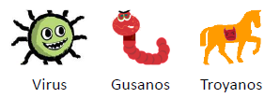
Malware
Malware es el software que tiene objetivos maliciosos. Por ejemplo:
Borrado de información
Robo de información
Control remoto
Se suele clasificar por su capacidad de propagación. Las tres grandes familias son:
Virus
Troyanos
Gusanos
Existen más:
Spyware
Ransomware
Keylogger
Botnet
Notes:
1.1 Diseño de LAN
1.1.1 Redes convergentes
1.1.1.1 Complejidad creciente de las redes

Slide 33
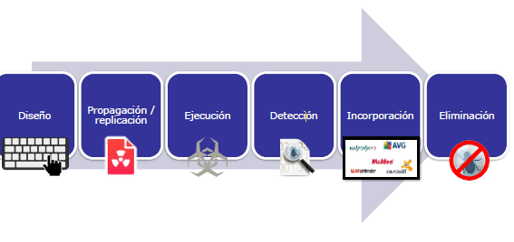
Malware - Ciclo Vida
Notes:
1.1 Diseño de LAN
1.1.1 Redes convergentes
1.1.1.1 Complejidad creciente de las redes

Slide 34

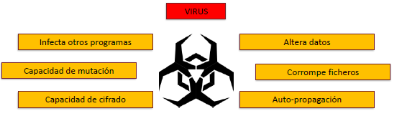
Malware - Virus
Virus es tipo específico de malware
Es común llamar “virus” al malware en general, pero en realidad es solo
un subconjunto.
Para su propagación necesitan que cierta interacción por parte del usuario
Notes:
1.1 Diseño de LAN
1.1.1 Redes convergentes
1.1.1.1 Complejidad creciente de las redes

Slide 35

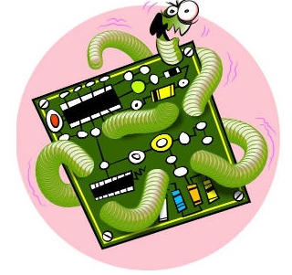
Malware – Gusanos
Programas maliciosos que se propagan por la red de forma automática
Se transmiten explotando vulnerabilidades de los sistemas sin que el usuario tenga que interactuar con ellos de ninguna manera.
Muy habitual en teléfonos.
Famoso gusano, Stuxnet malware supuestamente desarrollado por Israel y Estados Unidos diseñado para infectar infraestructuras críticas de Irán.
Notes:
1.1 Diseño de LAN
1.1.1 Redes convergentes
1.1.1.1 Complejidad creciente de las redes

Slide 36

Malware – Troyanos
Programas maliciosos que se presentan al usuario como un programa aparentemente inofensivo.
El término proviene de la Odisea de Homero.
Ejemplos de Troyanos Bancarios:
Carberp versión original era el típico troyano diseñado para robar la información confidencial de los usuarios como las credenciales bancarias o los accesos a diferentes páginas web.
Zeus aparece en escena en 2007, tras un ataque contra el Departamento de Transporte de EE.UU. Zeus ha infectado diez millones de equipos y robado cientos de millones de dólares hasta que sus creadores revelaron su código fuente
Notes:
1.1 Diseño de LAN
1.1.1 Redes convergentes
1.1.1.1 Complejidad creciente de las redes

Slide 37
Malware – Spyware
Programas “espías” que recopilan información sobre hábitos, historial de navegación o información personal (como números de tarjetas de crédito) y a menudo utiliza Internet para enviar esta información a terceros sin nuestro conocimiento.
A menudo, el spyware está incluido dentro de otro software o en descargas de sitios de intercambio de archivos (por ejemplo, sitios donde descarga música o películas gratis) o se instala cuando abre un adjunto de un correo electrónico.
¿Cómo reconocerlo?
Pueden aparecer iconos nuevos o no identificados en la barra de tareas en la parte inferior de su pantalla, y las búsquedas pueden provocar que se le redirija a un motor de búsqueda diferente. Aparecen mensajes de error aleatorios cuando realiza operaciones que antes funcionaban correctamente.
Notes:
1.1 Diseño de LAN
1.1.1 Redes convergentes
1.1.1.1 Complejidad creciente de las redes

Slide 38
Malware – Ransomware
El ransomware (también conocido como rogueware o scareware) restringe el acceso a su sistema y exige el pago de un rescate para eliminar la restricción. Los ataques más peligrosos los han causado ransomware como WannaCry, Petya, Cerber, Cryptolocker y Locky.
Lo crean estafadores con un gran conocimiento en programación informática. Los equipos se infectan mediante un adjunto de correo electrónico o a través del navegador (si se visita una página web infectada con este tipo de malware) o incluso a través de la red.
¿Cómo reconocerlo?
Es obvio cuando el dispositivo ha sido infectado con ransomware, ya que NO podemos acceder al equipo.
Notes:
1.1 Diseño de LAN
1.1.1 Redes convergentes
1.1.1.1 Complejidad creciente de las redes

Slide 39
Malware – Keylogger
Registrador de teclas software que registra todo lo que escribe por teclado. El programa envía el archivo de registro a un servidor especificado, donde los ladrones pueden leer cualquier información que escriba, incluyendo contraseñas, números de tarjetas de crédito, mensajes instantáneos, correos electrónicos, direcciones de correo electrónico y direcciones de sitios web.
Es en realidad un tipo de Spyware
¿Cómo reconocerlo?
Detectar los keyloggers es difícil, ya que están diseñados para permanecer ocultos. Sin embargo, hay algunas señales que se deben tener en cuenta, como una navegación web más lenta de lo habitual, pulsaciones de teclas o del ratón que "se retrasan" o no aparecen en pantalla tal y como las ha escrito o la aparición de pantallas de error cuando carga gráficos o páginas web.
Notes:
1.1 Diseño de LAN
1.1.1 Redes convergentes
1.1.1.1 Complejidad creciente de las redes

Slide 40
Malware – Rootkit
Un rootkit es un programa diseñado para proporcionar a los hackers acceso administrativo a su equipo sin su conocimiento.
Los rootkits se pueden instalar de muchas formas, incluyendo a través de productos comerciales de seguridad y extensiones de aplicaciones de terceros aparentemente seguras.
¿Cómo reconocerlo?
Detectar el comportamiento de un rootkit puede ser una labor tediosa. Al buscar en la memoria de su sistema, controle todos los puntos de ingreso para los procesos invocados, manteniendo el seguimiento de llamadas a las bibliotecas importadas (desde DLL) que se pueden enlazar o redirigirse a otras funciones..
Notes:
1.1 Diseño de LAN
1.1.1 Redes convergentes
1.1.1.1 Complejidad creciente de las redes

Slide 41
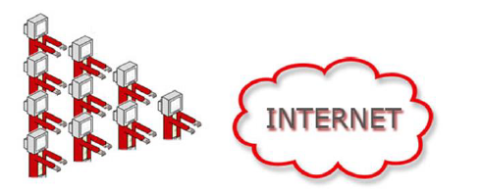
Botnets
Una botnet es una red de ordenadores infectados controlados por un ciberdelincuente.
Los ordenadores infectados obedecerán a las órdenes del ciberdelincuente, de forma que éste dispone de un “ejército” de ordenadores listos para realizar operaciones maliciosas en Internet en cualquier momento.
Servicios Antibotnet https://www.osi.es/es/servicio-antibotnet
Notes:
1.1 Diseño de LAN
1.1.1 Redes convergentes
1.1.1.1 Complejidad creciente de las redes

Slide 42
Botnets
Capturar contraseñas y datos personales recopilan las contraseñas de los servicios de banca, redes sociales, correo web (Gmail, Outlook, etc.) que utilizan los usuarios del ordenador infectado para después venderlas en la “deep web”, el mercado negro de Internet.
Enviar spam y propagar virus. Los ordenadores zombis pueden estar organizados para enviar correo basura spam, a miles de direcciones de correo que han sido recopiladas previamente.
Hacer página web deje de estar disponible. El ciberdelincuente que tenga el control de la botnet, indicará a todos sus zombis que accedan a la vez a una determinada página web para saturarla y provocar que deje de funcionar correctamente con el objetivo de chantajear al propietario o empresa responsable de la misma.
Manipular encuestas y abusar de los servicios de pago por publicidad. Los ordenadores zombis también pueden ser utilizados para manipular encuestas o pinchar en banners publicitarios que generan beneficios económicos a los “malos”.
Notes:
1.1 Diseño de LAN
1.1.1 Redes convergentes
1.1.1.1 Complejidad creciente de las redes

Slide 43
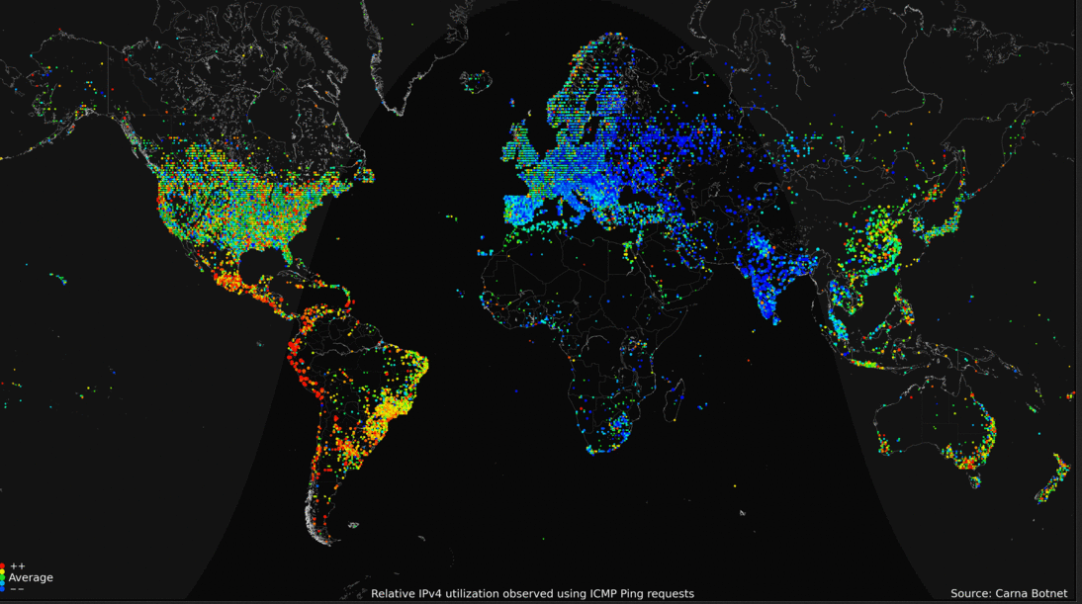
Botnets – Ejemplo
Carna botnet mapa mundial con IPs públicas
Notes:
1.1 Diseño de LAN
1.1.1 Redes convergentes
1.1.1.1 Complejidad creciente de las redes

